Slide 1
ГКДОУ «ДС №31 «Сказка» Презентация в рамках семинара-практикума «Продолжать развитие творческого потенциала личности дошкольника через организацию работы по художественно-эстетическому развитию», тема: «Художественно – эстетическое направление развития ребенка как одно из направлений реализации ФГОС ДО и условие создания психологического здоровья».
Подготовила: воспитатель
Мальченко А.В.

Slide 6
В соответствии с ФГОС ДО художественно-эстетическое развитие предполагает:
развитие предпосылок ценностно-смыслового восприятия и понимания произведений искусства (словесного, музыкального, изобразительного), мира природы;
становление эстетического отношения к окружающему миру;
формирование элементарных представлений о видах искусства;
восприятие музыки, художественной литературы, фольклора;
стимулирование сопереживания персонажам художественных произведений;
реализацию самостоятельной творческой деятельности детей (изобразительной, конструктивно-модельной, музыкальной и др.).

Slide 7
Актуальность данной темы определяется тем, что художественно-эстетическое воспитание - важнейшая сторона развития ребенка. Оно способствует обогащению чувственного опыта, эмоциональной сферы личности, влияет на познание нравственной стороны действительности, повышает познавательную активность.
«Реализация системы художественно-эстетического развития детей в детском саду через художественное творчество».

Slide 8
«Как влияют нетрадиционные техники рисования в развитии психологических процессов у детей дошкольного возраста»

Slide 10
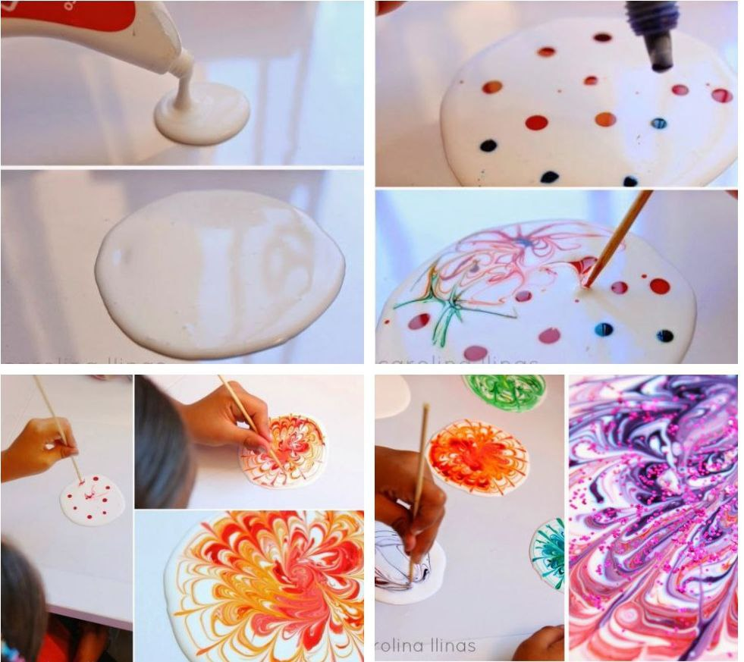

Slide 11
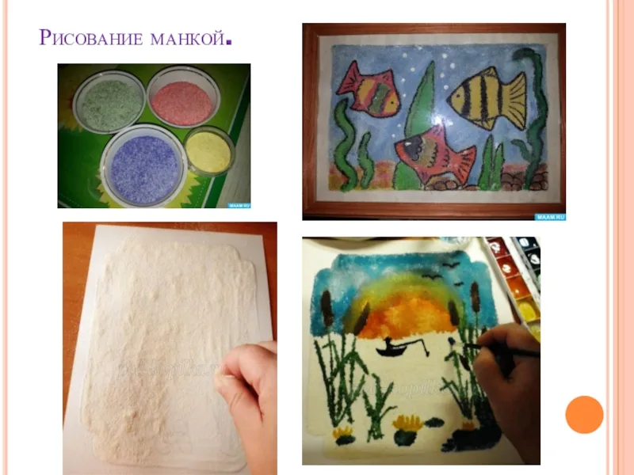

Slide 12
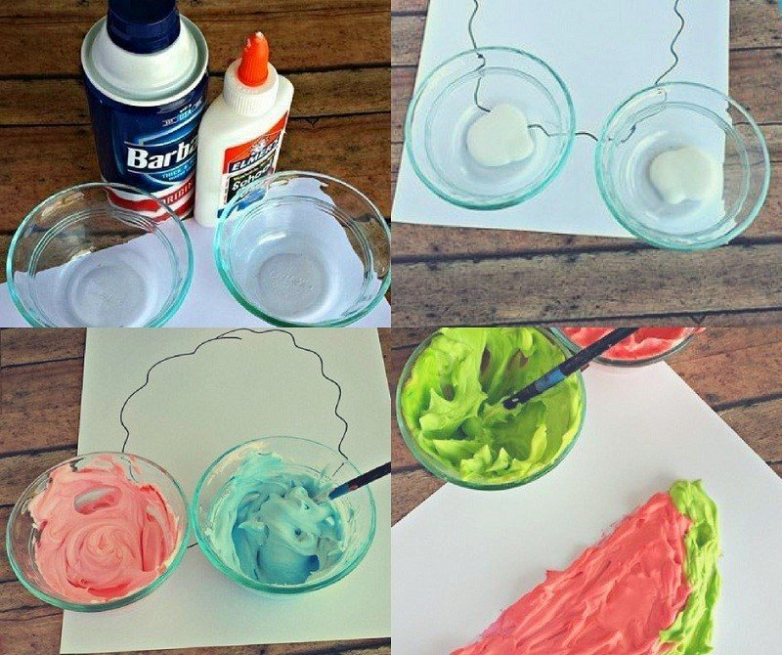

Slide 13
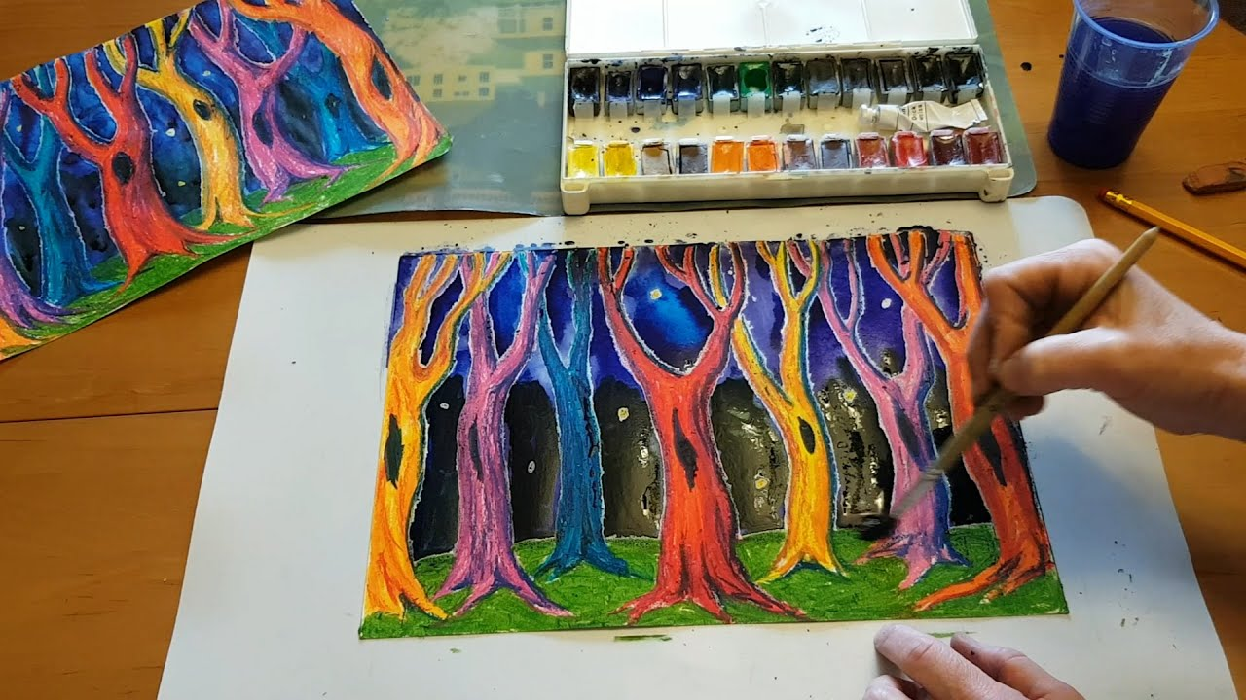

Slide 14
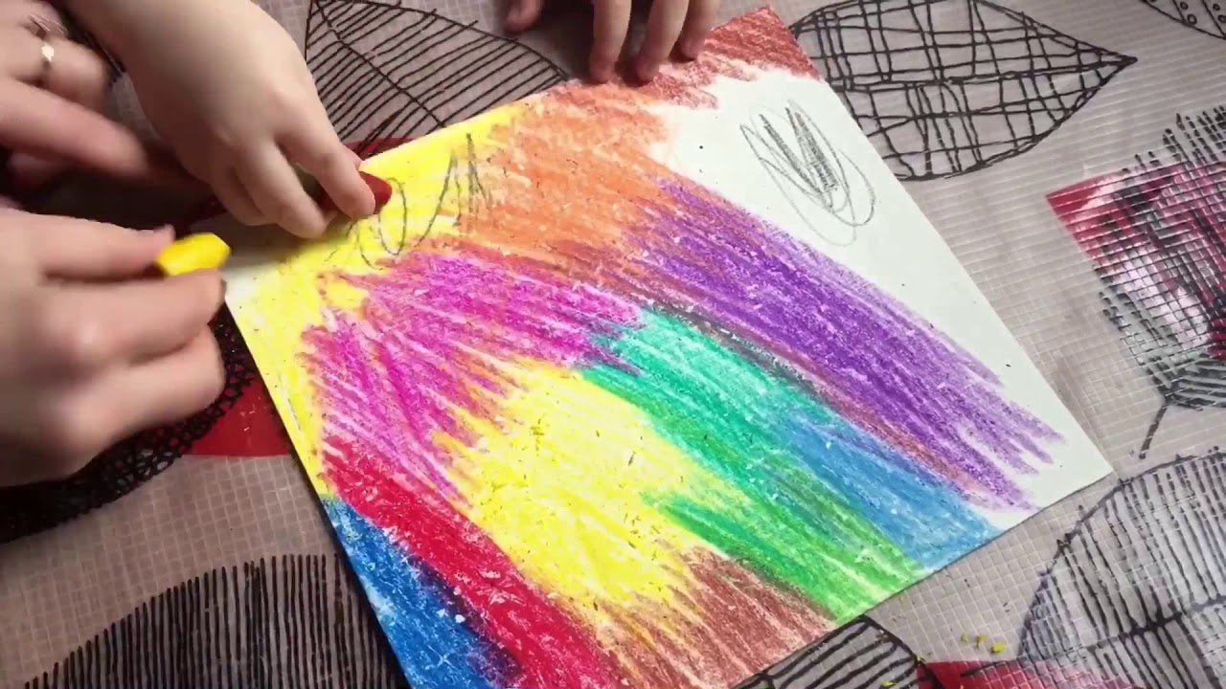

Slide 15
- отпечатки листьев,
- набрызг,
- тиснение,
ниткография
Используя нетрадиционную технику в работе, дети познают выразительные возможности изображения, что также приводит к положительному эмоциональному отношению к изобразительной деятельности, удовлетворению потребности детей в познании нового, интересного, активизирует творческую активность.
Рисование, лепка, аппликация и художественный труд - это те виды творческой деятельности которые, способствуют познанию мира, развитию эстетического восприятия окружающего, наблюдательности, воображения, мышления, памяти и продуктивной творческой активности ребенка.
«Как влияют нетрадиционные техники аппликации и лепки на развитие психологических процессов у детей дошкольного возраста»
Именно нетрадиционные техники аппликации и лепки создают атмосферу непринуждённости, открытости, содействуют развитию инициативы, самостоятельности, создают эмоционально - благоприятное отношение к деятельности у детей. Результат изобразительной деятельности не может быть плохим или хорошим, работа каждого ребёнка индивидуальна и неповторима.
Необычные материалы и оригинальные техники привлекают детей тем, что здесь не присутствует слово "Нельзя", чем хочешь и как хочешь и даже можно придумать свою необычную технику. Дети ощущают незабываемые, положительные эмоции, а по эмоциям можно судить о настроении ребёнка, о том, что его радует, что его огорчает.

Slide 23
И в заключении хочется сказать, что значение совместной деятельности педагога с детьми (занятие рисованием, аппликацией , лепкой, в том числе и с использованием нетрадиционных техник, музыкой) для развития творческих способностей у дошкольников исторически и научно доказано.
Она способствует формированию и развитию многих качеств личности, ее психологического здоровья, психических и эстетических возможностей.

Slide 24
Спасибо за внимание!

